Slide 1
JMS – Java Message Service
JMS và các cơ chế truyền thông điệp trong JMS

Slide 2
I. Giới thiệu chung
Khái niệm Message
Là việc thông tin giữa các thành phần hệ thống hay các ứng dụng khác nhau (trong môi trường phân tán) không được liên kết chặt chẽ như giao thức TCP, UDP, hay RMI
Người ta đưa ra cơ chế giao tiếp bằng cách chuyển thông tin qua định dạng dùng chung qua đối tượng trung gian và không cần mong kết quả trả về. Cơ chế này đòi hỏi phải có đối tượng trung gian để nhận và chuyển message độc lập với việc xử lý
Đối tượng trung gian là MOM – Message Oriented Middleware: hỗ trợ cơ chế tương tự DB; nơi lưu trữ dữ liệu và tương tác với MOM là Destination.

Slide 3
2. Hệ thống JMS:
JMS đưa ra API cho phép người phát triển phần mềm có thể tương tác với các MOM khác nhau tương tự như khái niệm người ta đưa ra JDBC API để hỗ trợ tương tác giữa các DB khác nhau
JMS API cung cấp tất các mọi chức năng hỗ trợ tạo, thêm, xóa, gửi và nhận message
JMS bao gồm 2 thành phần API hỗ trợ chức năng cho người phát triển phần mềm và SPI – Service Provider Interface cho phép các nhà sản xuất tạo ra tool JMS tích hợp định hướng cho mọi người sử dụng theo hướng chuẩn hóa

Slide 4
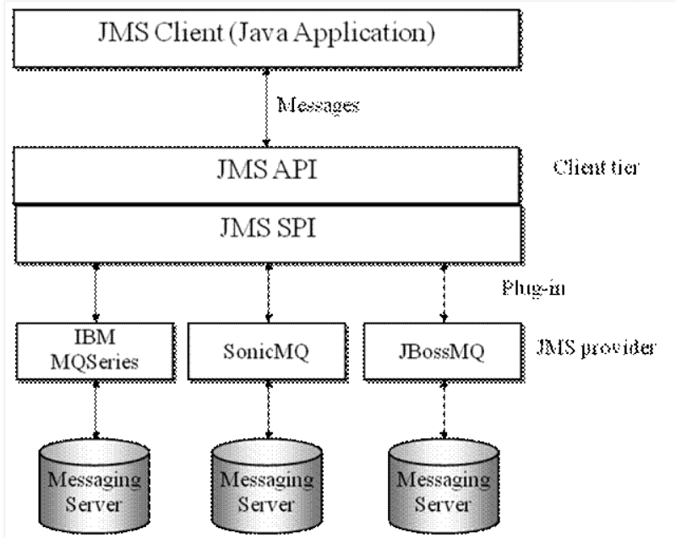
Hệ thống JMS:

Slide 5
Cơ chế giao tiếp
Asynchronous: JMS tự động chuyển message đến người nhận khi message đến.
Reliable: một message chỉ được chuyển đến đúng một người nhận mà không có cơ chế nhân bản, do vậy, tín hiệu phản hồi hoàn tất nhận message từ người nhận sẽ gây nên xóa bỏ thông tin trên middleware object.

Slide 6
Kiến trúc JMS
JMS Provider: những người tạo ra hệ thống JMS để lưu trữ tương tự hệ thống quản lý CSDL như SQL Server, Oracle, ….
JMS Client: những thành phần sử dụng JMS API truy cập và thao tác trên JMS Provider
Messages: định dạng trung gian để giao tiếp giữa JMS Clients và Providers
Administratered Object: hỗ trợ cơ chế quản lý và cấu hình cho JMS Objects

Slide 7
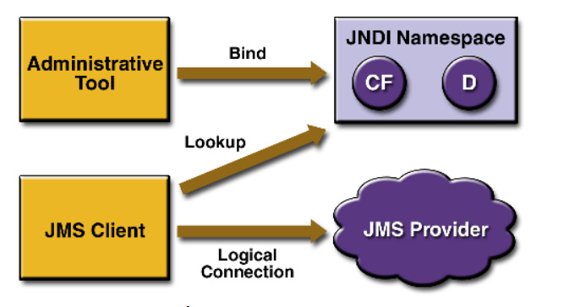
Cơ chế JMS deploy vào Application Server

Slide 8
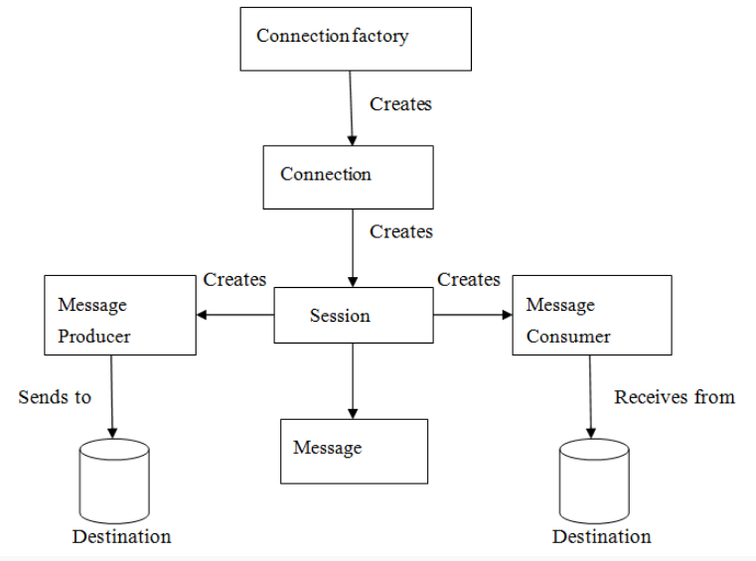
Cơ chế JMS deploy vào Application Server

Slide 9
2. Các cơ chế thực hiện truyền thông điệp trong JMS
Cơ chế Point-to-Point (P2P).
Sử dụng queue để lưu trữ message và hủy message đi khi hết thời gian và mô hình này message chuyển đi tuần tự (FIFO)
Định nghĩa 02 đối tượng cho việc gửi và nhận, đó là sender và receiver, và chỉ có một người gửi và một người nhận
Sử dụng tín hiệu acknowledge để kích hoạt cho việc nhận message ở người nhận hoàn tất
Mô hình có tính bảo mật cao do một người gửi và một người nhận nhưng đôi lúc làm hệ thống bị block lại do chờ message đến
Ngoài ra, mô hình cho phép người nhận không cần active tại thời điểm gửi message

Slide 10
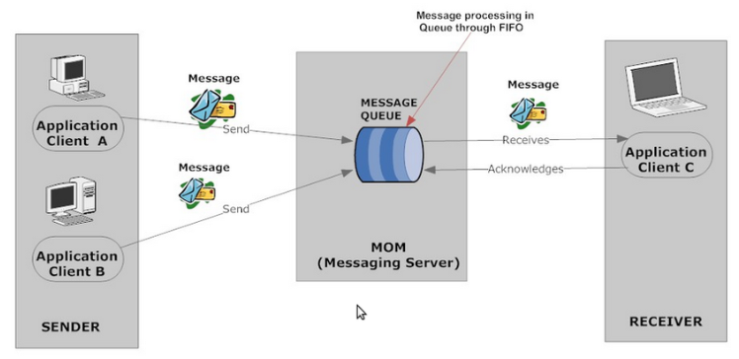
Sơ đồ P2P có 3 thành phần chính: ứng dụng gửi, Queue, ứng dụng nhận tin.
Mỗi message được gửi đến 1 client cụ thể. Queue giữ lại các message cho đến khi client nhận hết hoặc đến thời gian timeout thiết lập.

Slide 11
b. Cơ chế Pub/Sub (Publish/Subscribe)
Mô hình sử dụng Topic làm nơi lưu trữ
Mô hình cho phép 1 người gửi và nhiều người nhận do vậy đối tượng được định nghĩa là Publisher và Subcribers
Không cần sử dụng thông tin acknowledge và message được chuyển đến các subscriber chỉ là bản copy
Mô hình này có thể đại diện cho email so với mô hình P2P tương tự như SMS
Mô hình bảo mật không cao do gửi nhiều người nhận nhưng được ưu điểm đó là áp dụng thuận lợi cho hệ thống phân tán
Topic thực chất cũng là dạng queue nhưng có nhiều hơn một queue với các queue có đánh độ ưu tiên khác nhau
Mô hình Pub/Sub đòi hỏi đối tượng nhận phải active hay listener tại thời điểm gửi nhận message, nếu không message sẽ mất đi (non-durable). Do vậy, để message vẫn không mất đi nhưng được lưu trữ tạm thời trong MOM và cho phép người dùng truy cập vào MOM với tính xác thực thì chức năng durable phải được kích hoạt

Slide 12
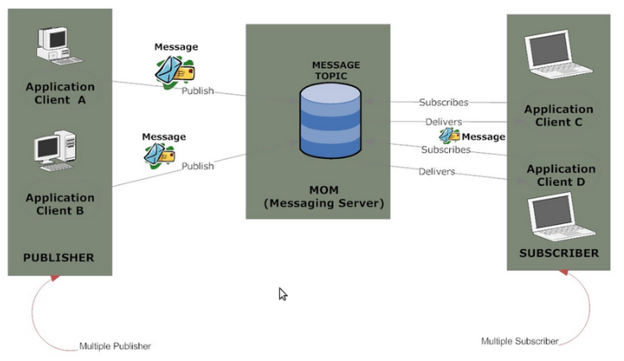
Sơ đồ Pub/Sub có 3 thành phần chính: ứng dụng gửi, Topic, ứng dụng nhận tin.
Mỗi message có thể được nhận bởi nhiều clients. Topic sẽ lưu lại toàn bộ messages mà không bị mất đi cho đến khi MOM được reset hay xóa.

